Slide 1
Siyasal Örgütlenme Biçimi: Federal ve Tekçi Yapılar
FEDERAL YAPILAR

Slide 2
KARŞILAŞTIRMALI ANALİZ: SİYASAL ÖRGÜTLENME BİÇİMİ
FEDERAL YAPILAR
TEKÇİ YAPILAR

Slide 3
Siyasal Örgütlenme Biçimleri
Kaynak: Oktay Uygun, Federal Devlet

Slide 4
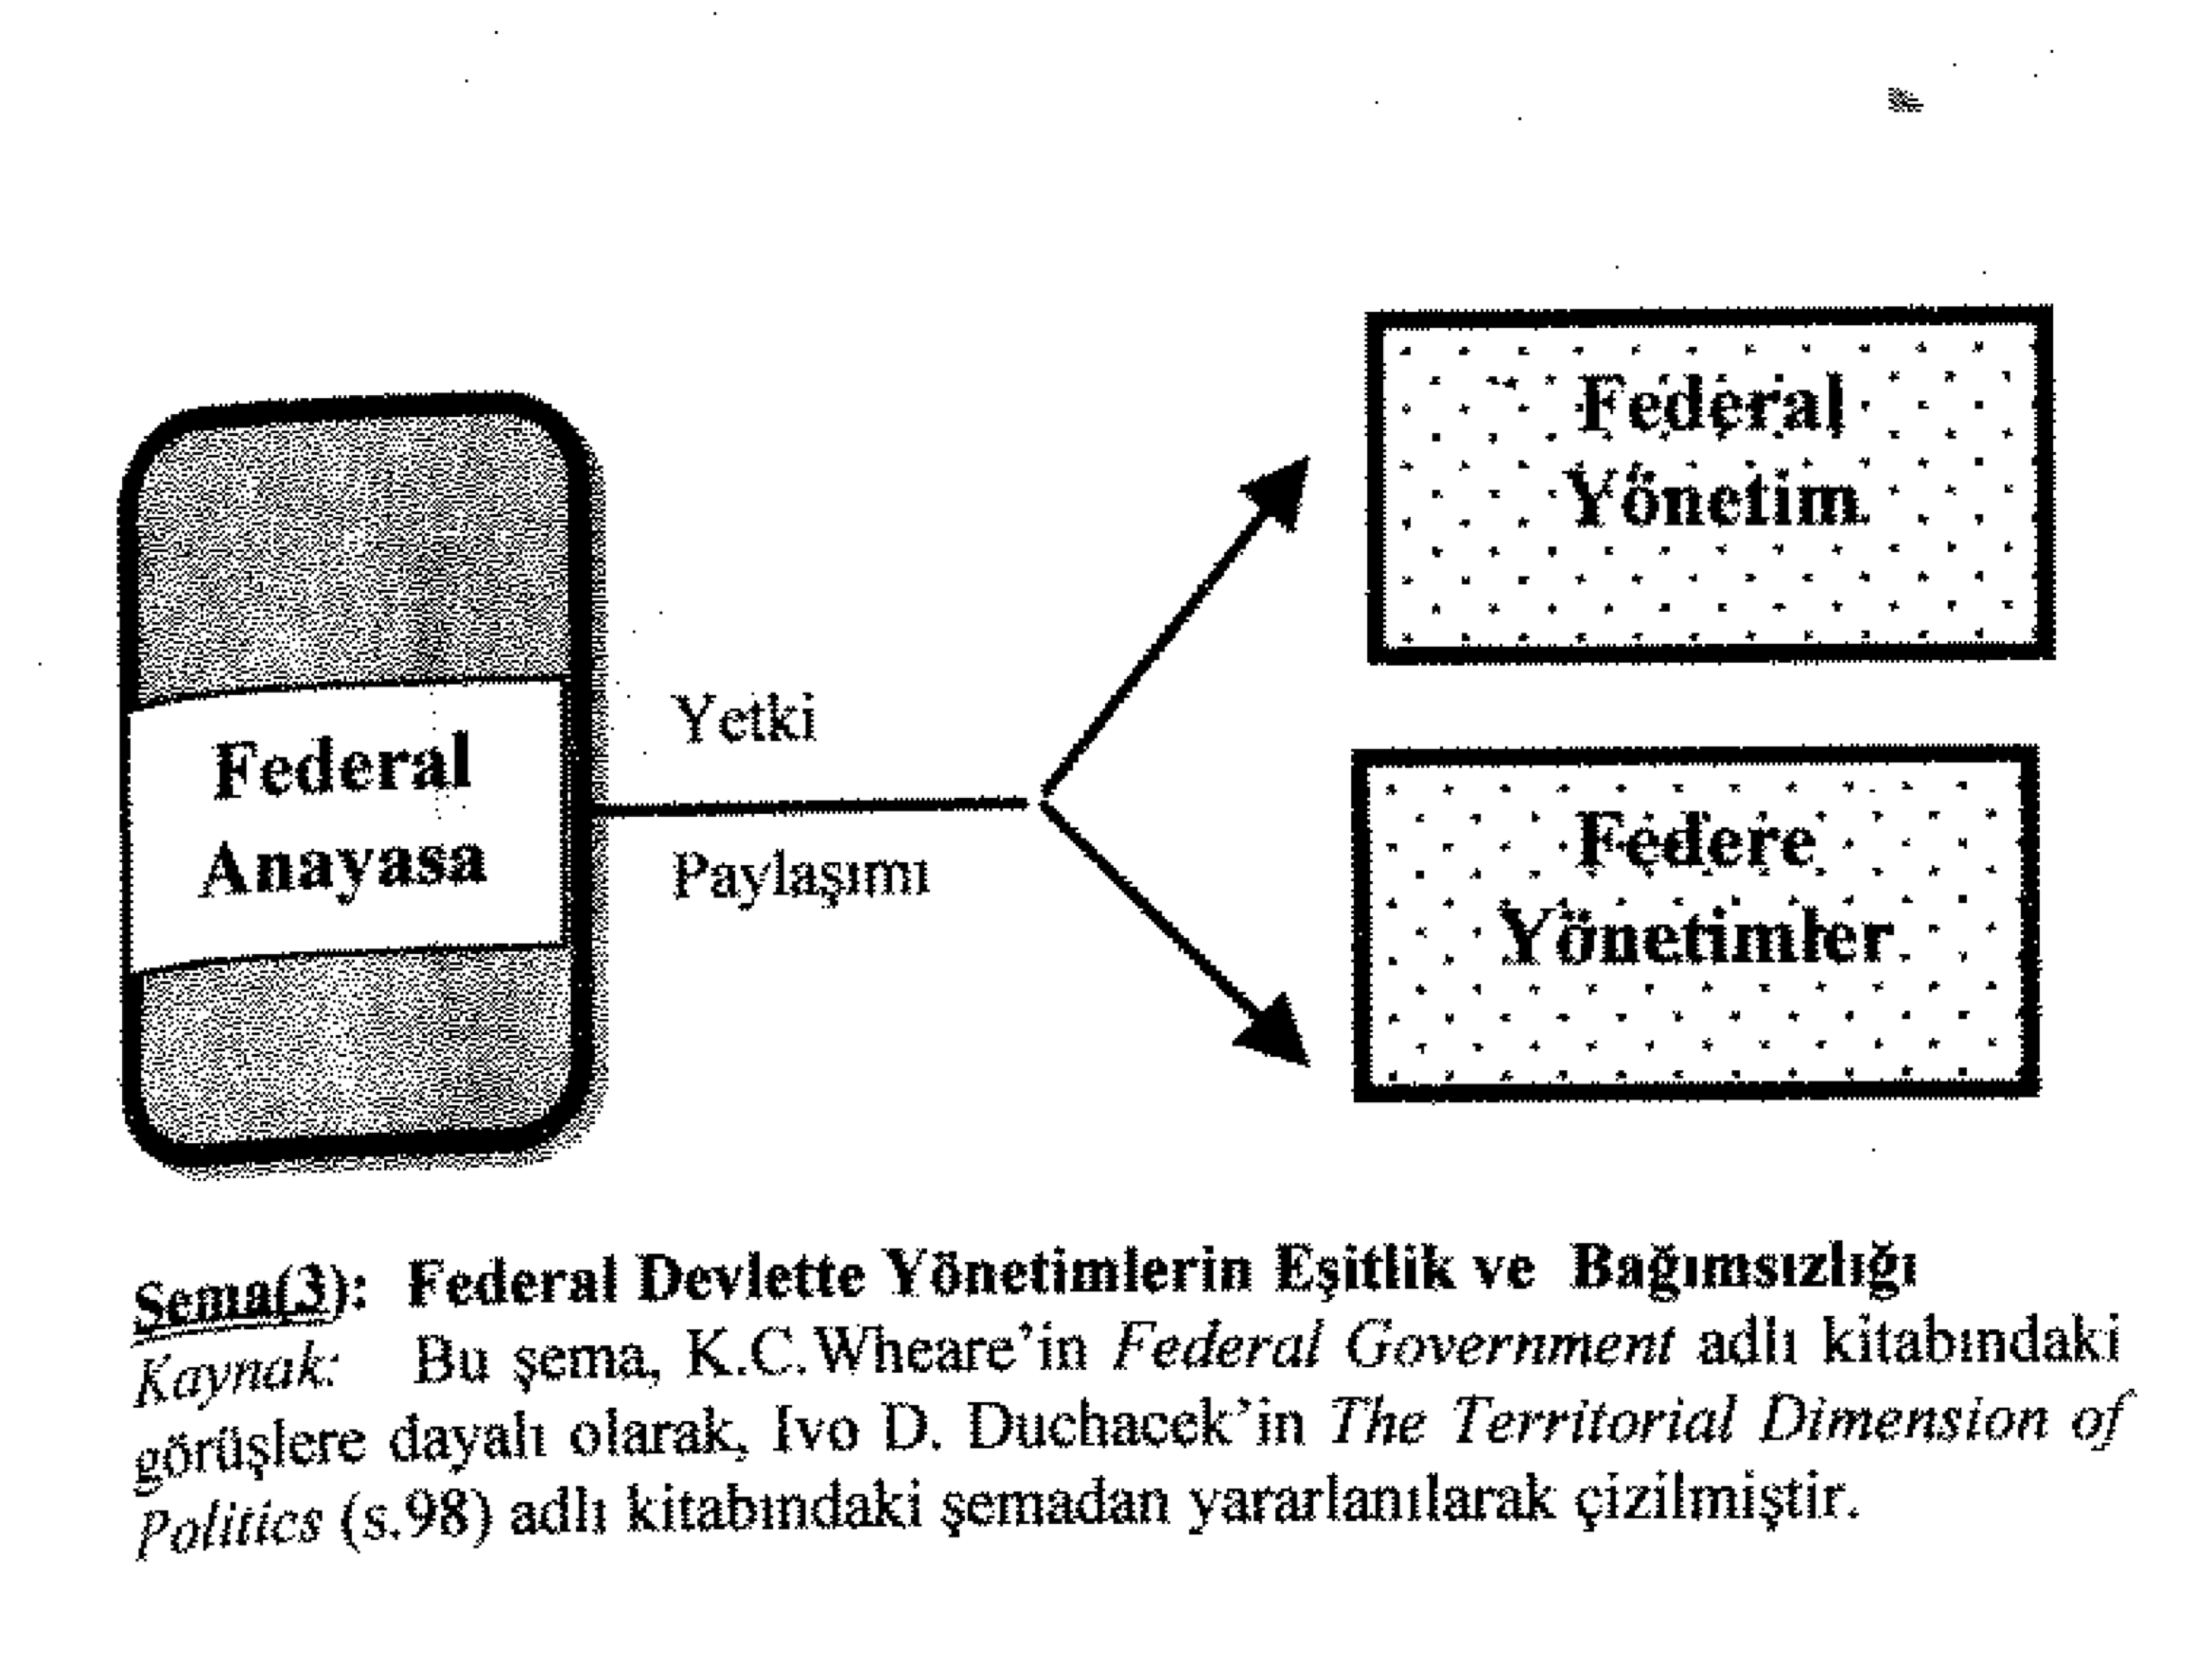
Farklı Siyasal Örgütlenme Biçimlerinde Yetki
Kaynak: Oktay Uygun, Federal Devlet

Slide 5
OKUMA
KORAY KARASU (YAYIMA HAZIRLAYAN), KAMU YÖNETİMİ ÜLKE İNCELEMELERİ, 2013.
OKTAY UYGUN, FEDERAL DEVLET
ATİLLA NALBANT, ÜNİTER DEVLET

Slide 6
FEDERALİZM İLKELERİ
KAMU HUKUKU ÇERÇEVESİNDE FEDERALİZM İLKELERİ
ÖRGÜTLENME İLKELERİ

Slide 7
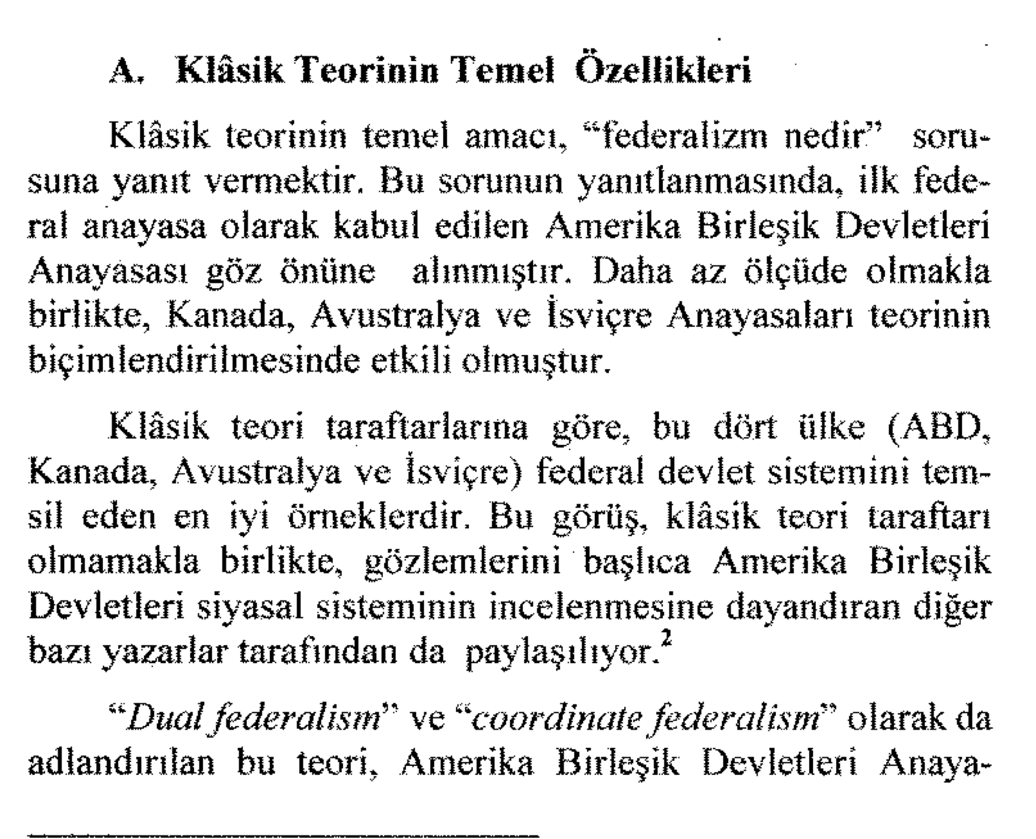
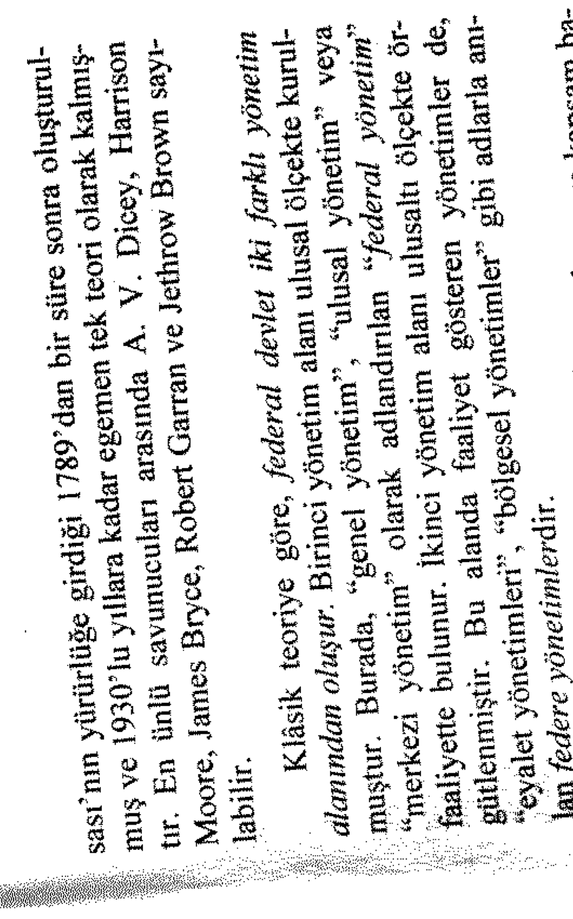
Federal Devletin Niteliği
Kaynak: Oktay Uygun, Federal Devlet

Slide 8
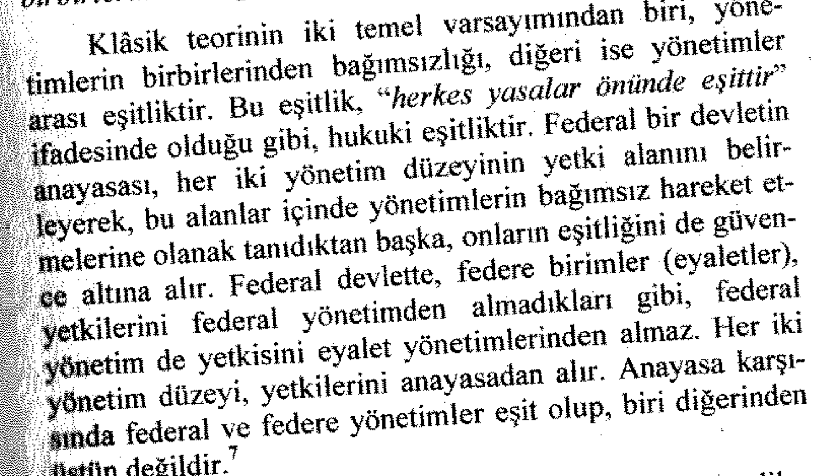
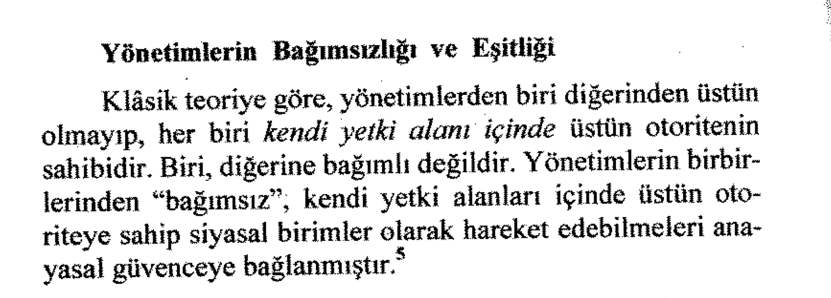
Kaynak: Oktay Uygun, Federal Devlet

Slide 9
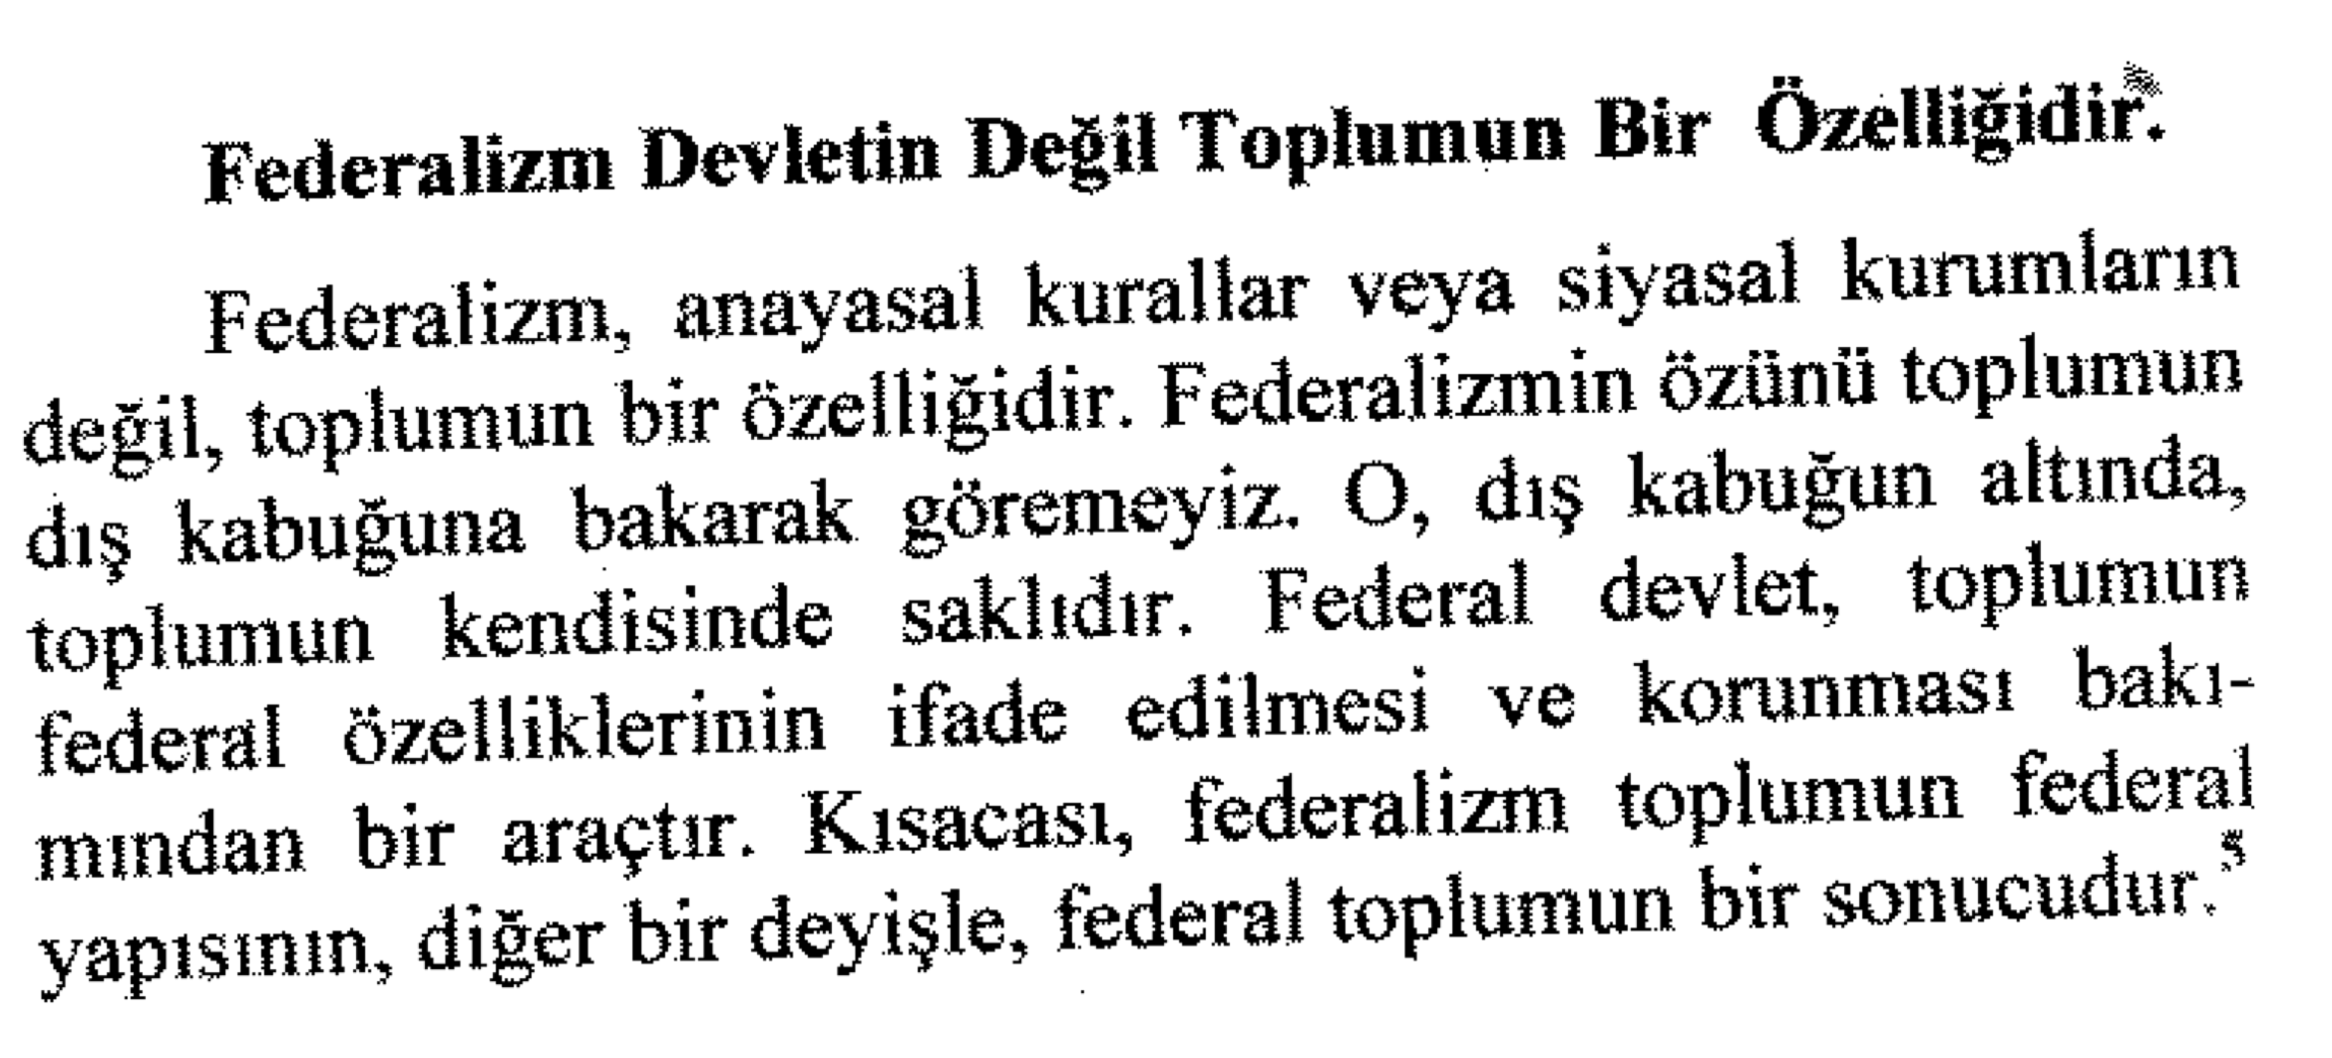
Federal Toplum – Federal Devlet
Kaynak: Oktay Uygun, Federal Devlet

Slide 10
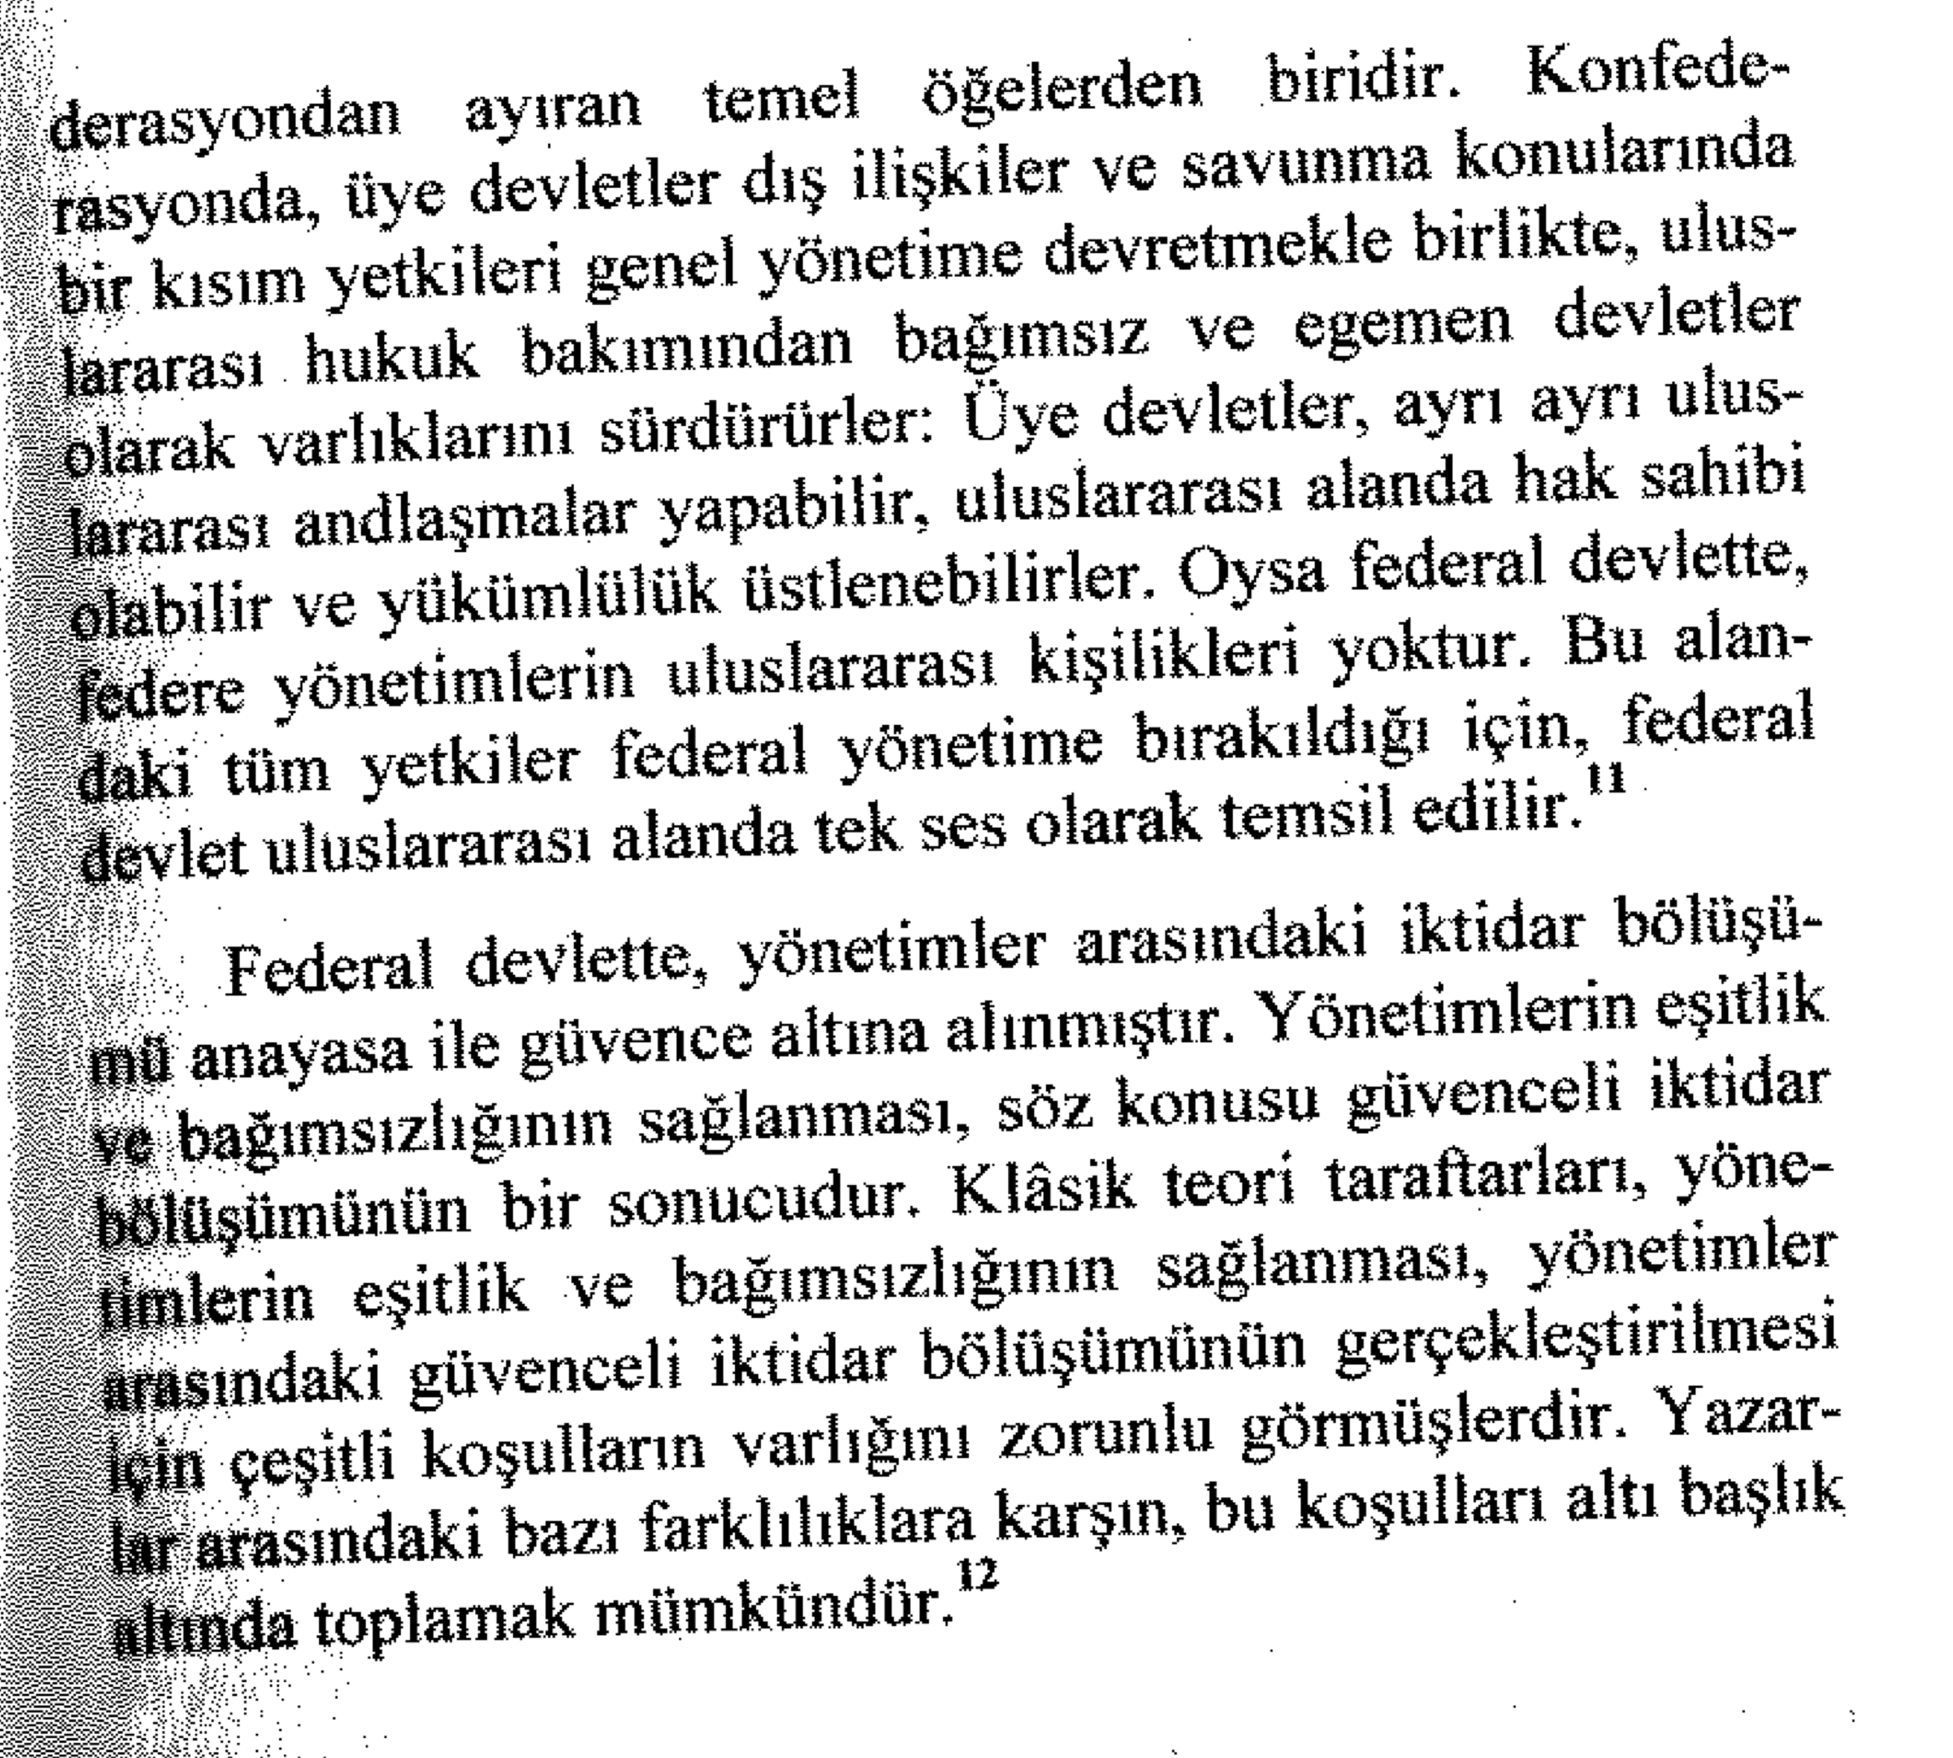
Federal Devlette Egemenlik / İktidar
Kaynak: Oktay Uygun, Federal Devlet

Slide 11
FEDERAL ÜLKE İNCELEMELERİ (1)
AMERİKA BİRLEŞİK DEVLETLERİ
TARİHSEL GELİŞİM
KURUMLAR
YÖNETİMDE İŞBÖLÜMÜ - KADEMELER
KURUMLARARASI İLİŞKİLER
KAYNAK: (Ders Kitabı) KAMU YÖNETİMİ – ÜLKE İNCELEMELERİ

Slide 12
FEDERAL ÜLKE İNCELEMELERİ (2)
FEDERAL ALMANYA
TARİHSEL GELİŞİM
KURUMLAR
YÖNETİMDE İŞBÖLÜMÜ - KADEMELER
KURUMLARARASI İLİŞKİLER
KAYNAK: (Ders Kitabı) KAMU YÖNETİMİ – ÜLKE İNCELEMELERİ

Slide 13
FEDERAL ÜLKE İNCELEMELERİ (3)
RUSYA FEDERASYONU
TARİHSEL GELİŞİM
KURUMLAR
YÖNETİMDE İŞBÖLÜMÜ - KADEMELER
KURUMLARARASI İLİŞKİLER
KAYNAK: (Ders Kitabı) KAMU YÖNETİMİ – ÜLKE İNCELEMELERİ

Slide 14
FEDERAL ÜLKE İNCELEMELERİ (4)
ARJANTİN
TARİHSEL GELİŞİM
KURUMLAR
YÖNETİMDE İŞBÖLÜMÜ - KADEMELER
KURUMLARARASI İLİŞKİLER
KAYNAK: (Ders Kitabı) KAMU YÖNETİMİ – ÜLKE İNCELEMELERİ

Slide 15
FEDERAL ÜLKE İNCELEMELERİ (5)
BELÇİKA
TARİHSEL GELİŞİM
KURUMLAR
YÖNETİMDE İŞBÖLÜMÜ - KADEMELER
KURUMLARARASI İLİŞKİLER

Slide 16
KARŞILAŞTIRMALI YÖNTEM İLE FEDERAL YÖNETİMLERİN ANALİZİ
İLKELER
UYGULAMALAR
DÖNÜŞÜM

